Slide 1
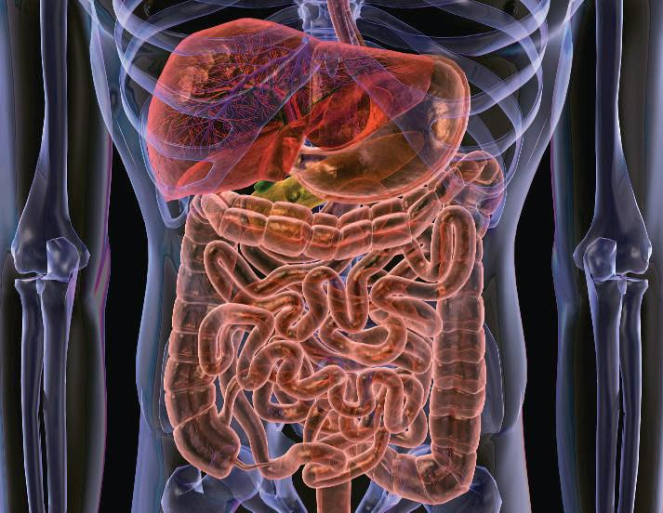
UNIVERSIDAD AUTÓNOMA DE SINALOA
FACULTAD DE MEDICINA
ENFERMEDAD DE CROHN
GARCÍA OSUNA JOSÉ LUIS
MSP. MARÍA GUADALUPE RAMÍREZ ZEPEDA
GRUPO III-1

Slide 2
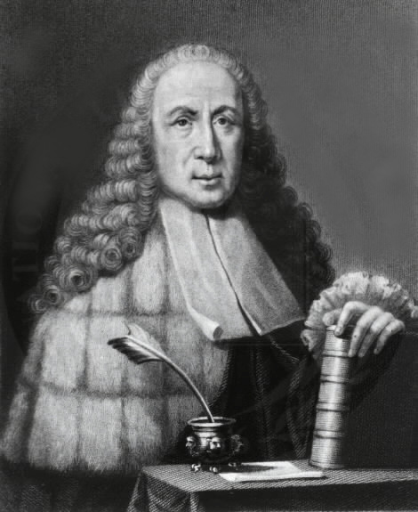
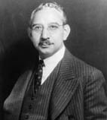
HISTORIA
Giovanni Battista Morgagni
John Berg (1898) Antoni Leśniowski (1903)
Burrill Bernard Crohn Leon Ginzburg Gordon D. Oppenheimer

Slide 3
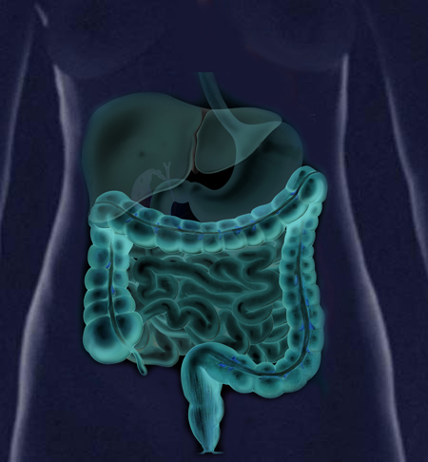
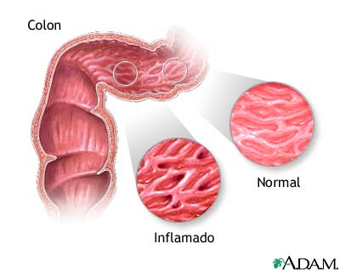
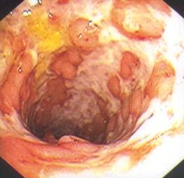
DEFINICIÓN
Enfermedad crónica autoinmune en la cual el sistema inmunológico del individuo ataca su propio intestino produciendo inflamación.
Afecta a todo el tracto digestivo desde la boca hasta el ano, pero mayoritariamente se localiza en la última porción del intestino delgado y la primera porción de intestino grueso.

Slide 4
EPIDEMIOLOGÍA
Jóvenes entre 15-30 años.
Usa: 3.5/100,000 Europa y Canadá: 2.1-3.7/100,000 México: 0.0008% a 1.11% Rara en Sudamérica, Asia y África.
Raza Más común en personas de raza blanca, rara en personas de color y excepcional en asiáticos.
Sexo Adultos: 1.1-1.8, más común en mujeres. Niños: Más común en el sexo masculino.
Judíos ashkenazis.
El 25-30% de los pacientes comienzan con síntomas antes de los 20 años.

Slide 5
ETIOLOGÍA
Sistema inmunológico
Factores genéticos
Ambiente
Enfermedad de Crohn
Notes:
El intestino constituye una extensa superficie mucosa con vellosidades, microvellosidades y criptas, especialmente diseñadas para aumentar el área de contacto y favorecer la absorción de nutrientes que provienen principalmente de los alimentos. Los componentes del intestino interactúan con los alimentos como también con más de 400 especies diferentes de bacterias comensales, que se alojan en la mucosa y facilitan procesos asociados con la nutrición⁸. Debido al gran número de bacterias presentes en el intestino, el sistema inmune debe ser capaz de diferenciar entre comensales y patógenos, y generar adecuadas respuestas de tolerancia o inflamación, respectivamente.

Slide 6
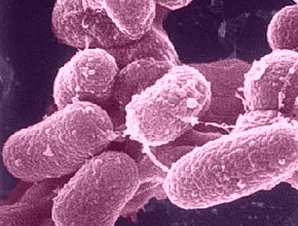
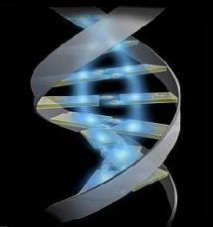
Microorganismos infecciosos Mycobacterium paratuberculosis Virus del sarampión
Genética Familiares: 14 a 15 veces mayor. NOD2/CARD15
Ambiente Tabaquismo Anticonceptivos orales AINE Estrés Dieta

Slide 7
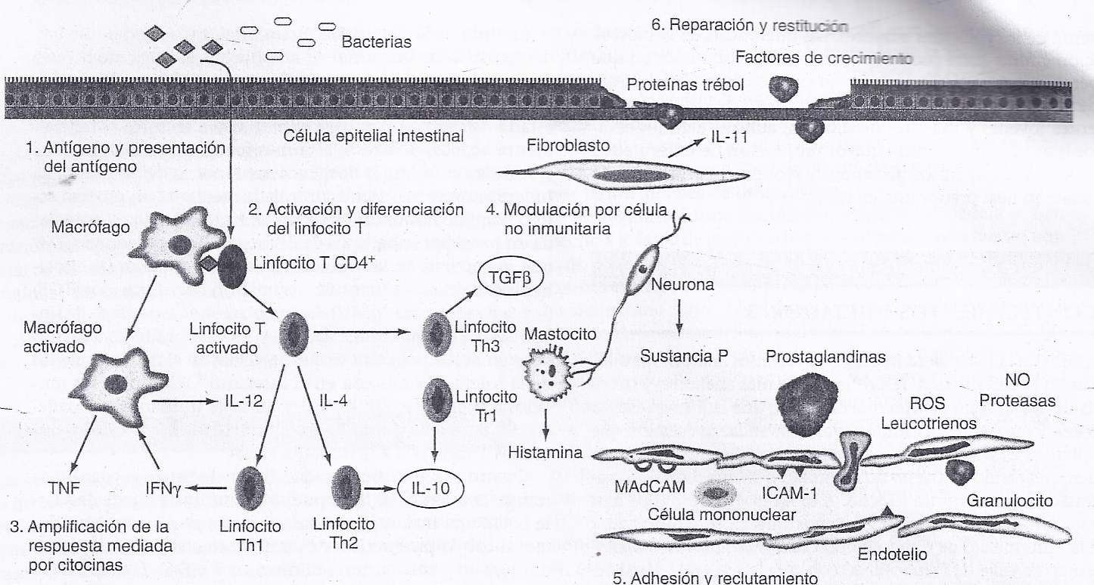
PATOGENIA

Slide 8
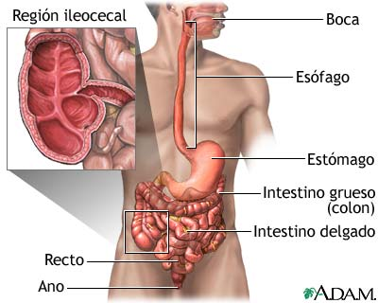
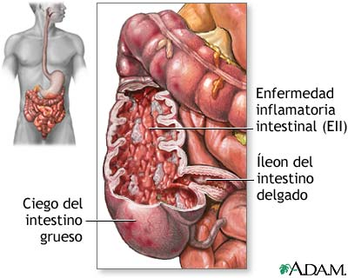
CARACTERÍSTICAS CLÍNICAS
Localización Predilección por la porción distal del intestino delgado y la proximal del intestino grueso. 50%- íleon y colon. 30%- Intestino delgado. Esófago, estómago, duodeno y yeyuno aislado son raras.

Slide 9
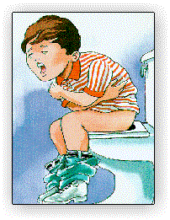
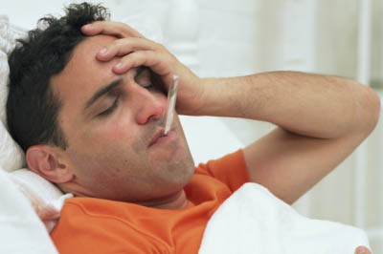
SÍNTOMAS
Afección gastroduodenal: Úlcera péptica.
Afección intestino delgado: Molestias abdominales y diarrea.
Afección colon: Dolor abdominal y diarrea sanguinolenta.
Afección perianal: Dolor al defecar y sangrado.
Generales: Fiebre Fatiga Tenesmo Disminución de apetito y peso Artralgia
Notes:
Los pacientes con enfermedad de Crohn pueden tener síntomas muy variables. Unos pocos no sufren casi molestias, otros pocos tienen molestias graves y contínuas, y la mayoría se encuentra entre uno y otro extremo, con síntomas que aparecen y desaparecen, mejorando generalmente con el tratamiento.
Dependiendo de dónde esté localizada la enfermedad, los síntomas pueden variar. Las personas con afectación del intestino delgado,la más común, tienen sobre todo diarrea, dolor abdominal y lo que se llama síntomas generales: debilidad, pérdida de peso, falta de apetito. En el caso de la afectación del colon, va a predominar la diarrea, a veces con sangre.

Slide 10
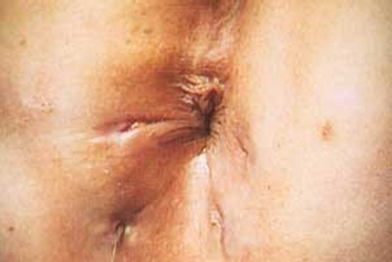
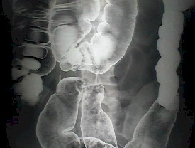
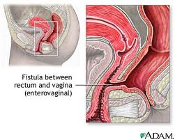
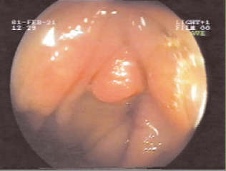
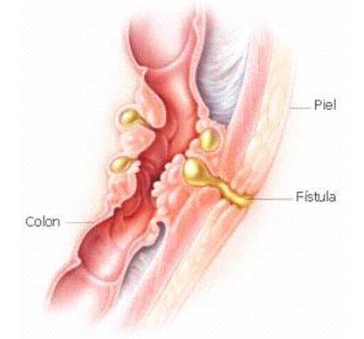
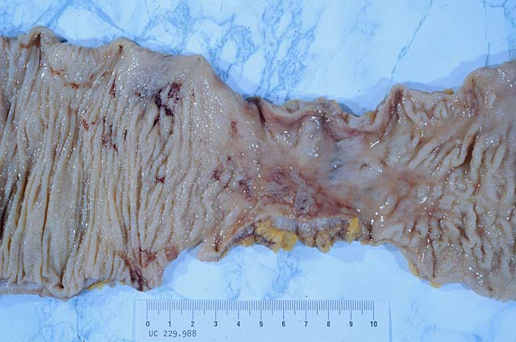
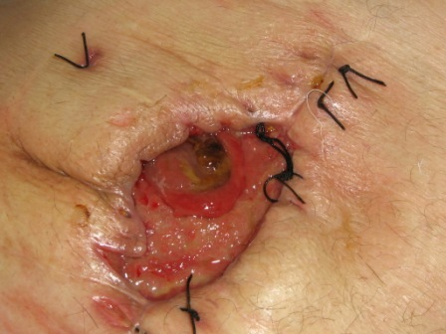
Comportamiento de la enfermedad.
Enfermedad fistulizadora activa
Enfermedad cicatrizadora indolente
Liberación de proteasas y metaloprotenasas
Estenosis fibroestenótica
-Dolor abdominal cólico posprandial -Hinchazón abdominal
Destrucción tisular, formación de trayectos fistulosos y penetración en los tejidos adyacentes.
-Obstrucción relativa -Obstrucción completa
Fistulas:
-Perianales -Enteroentéricas -Enterocólicas -Colocólicas -Coloduodenal -Rectovaginales -Enterocutaneas
Cáncer

Slide 11
CLASIFICACIÓN DE MONTREAL DE LA ENFERMEDAD DE CROHN
Edad al diagnóstico (A)
A1 16 años o menos
Localización (L)
L1 Íleon terminal
L2 Colon
Patrón clínico (B)
B1 No estenosante, no fistulizante, o inflamatorio
B2 Estenosante
A3 >40
L3 Ileocólica
L4 Tracto digestivo alto
B3 Fistulizante
p Afección perianal asociada
A2 17-40 años

Slide 12
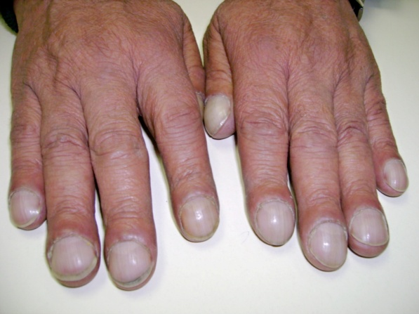
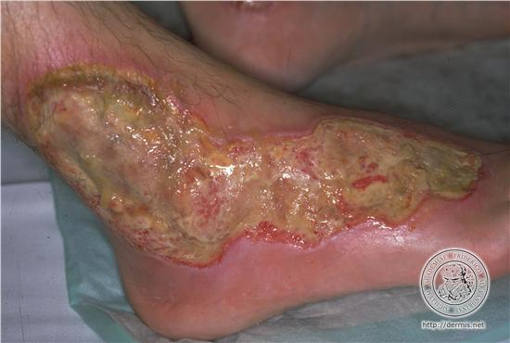
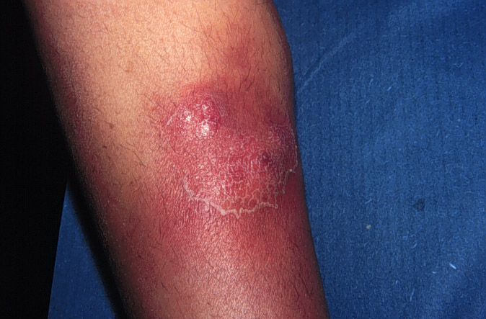
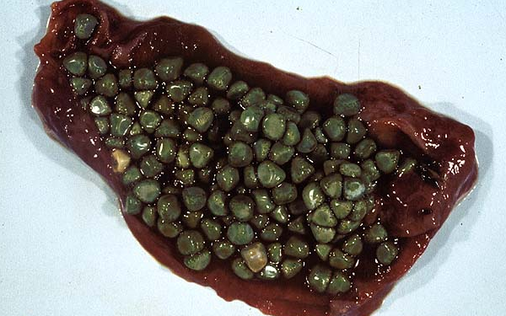
MANIFESTACIONES EXTRAINTESTINALES
Osteomusculares Acropaquia Artropatías Artralgias Enfermedad ósea metabólica
Mococutáneas Pioderma gangrenoso Eritema nudoso Úlceras aftosas en boca
Hepatobiliares Cálculos biliares Hígado graso
Renales y genitourinario Cálculos de ácido úrico y oxalato

Slide 13
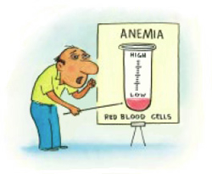
DIAGNÓSTICO
Historia clínica
Exploración física
Exámenes de laboratorio Anemia Estudio de las heces
Biopsias

Slide 14
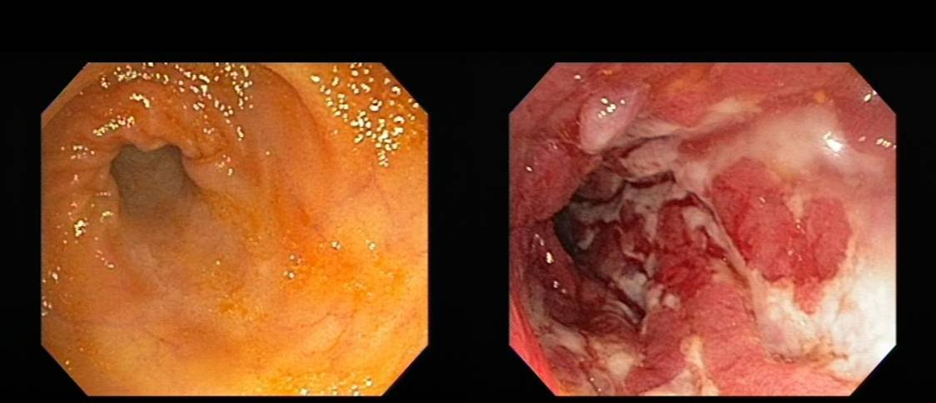
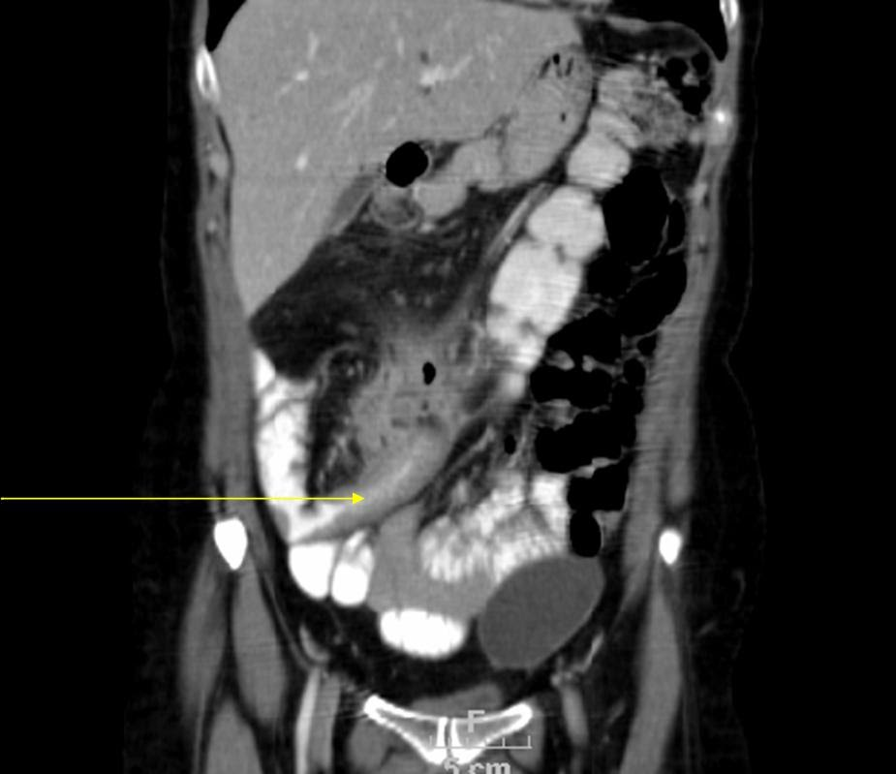
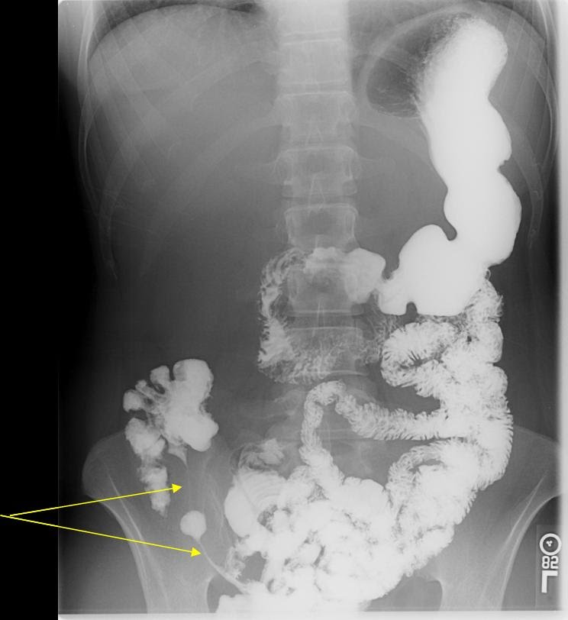
Endoscopia
Radiología TC Rayos X

Slide 15
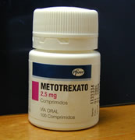
TRATAMIENTO
Médico Aminosalicilatos Antibióticos Glucocorticoesteroides
Tiopurinas Metotrexato Infliximab

Slide 16
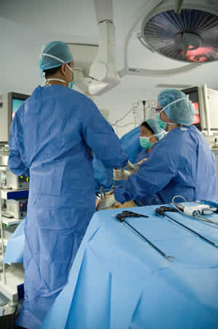
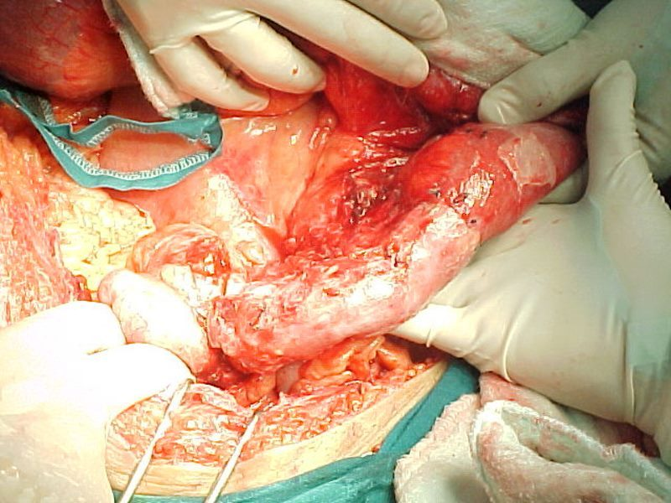
Nutricional Reposición de nutrientes Tratamiento de la enfermedad primaria
Quirúrgico Síntomas Complicaciones

Slide 17
GRACIAS POR SU ATENCION

